Slide 1
Mattermost使用介绍
计算中心
汇报人：齐孟尧

Slide 2
Mattermost简介
Mattermost 是一款易于使用、经过简化且可扩展的团队即时通信系统。Mattermost 可以让团队在一处完成所有通信，而且随时随地可供搜索和使用，且全平台均可使用（Windows\Android\Mac\linux\ios）。
基于Mattermost构建了高能所私有的团队即时通讯服务，所有数据都在高能所存储，更快、更稳定、更安全、更高效。
所内用户通过高能所统一认证账号及密码登录即可使用 Mattermost 服务。

Slide 3
入口
在浏览器栏输入系统的地址https://mattermost.ihep.ac.cn，即可进入mattermost主页面，如下图所示：
用户名和密码为高能所统一认证用户的邮箱账户和密码；
用户在使用过程中有任何问题可以打电话给88236855或者发邮件给helpdesk@ihep.ac.cn ，管理员会在第一时间进行解答。

Slide 4
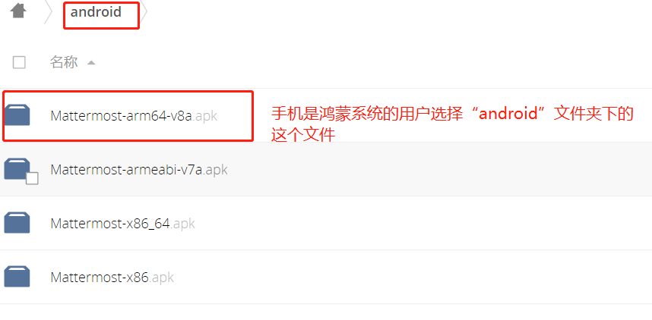
下载安装指南
下载地址一：https://ihepbox.ihep.ac.cn/ihepbox/index.php/s/PtovyCiBWvAAjqs

Slide 5
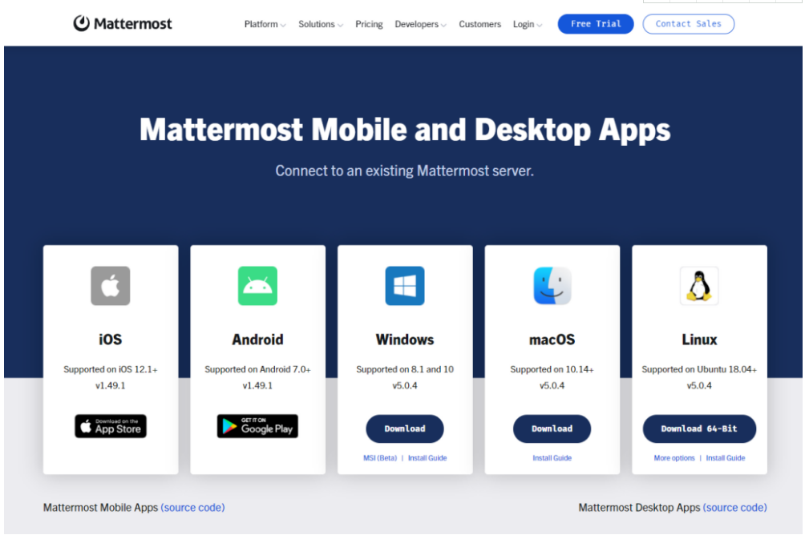
下载安装指南
下载地址二：https://mattermost.com/download/#mattermostApps

Slide 6
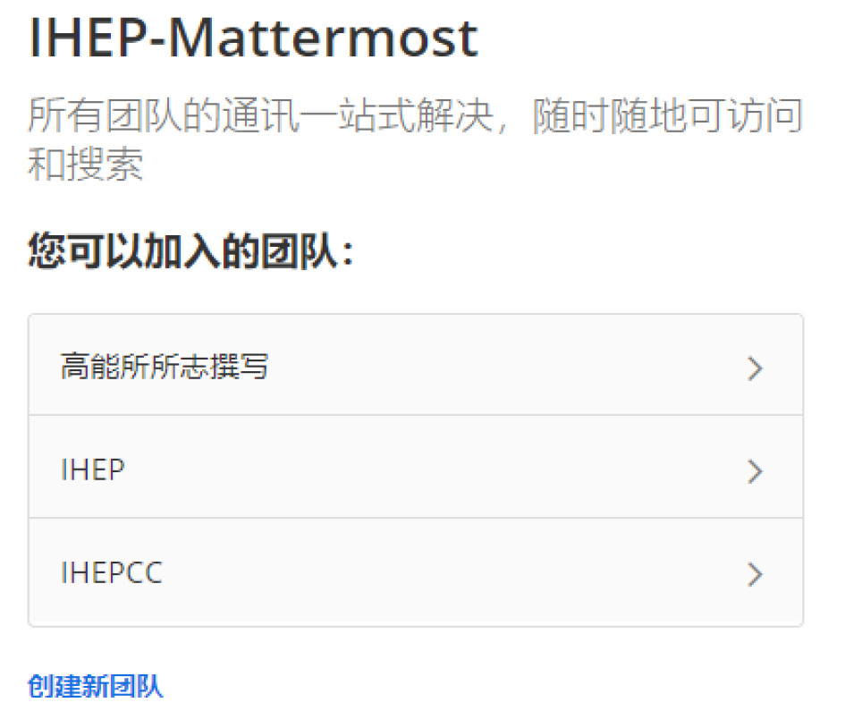
系统操作
加入团队
用户首次登录mattermost之后的界面如右图：
用户必须加入一个团队之后，才能进行下一步，可以选择加入已有的团队或者创建新团队。
如果列表中没有合适的团队，用户可以点击“创建新团队”，系统将提示用户输入团队名称，输入待创建团队的名称后，单击“下一步”。

Slide 7
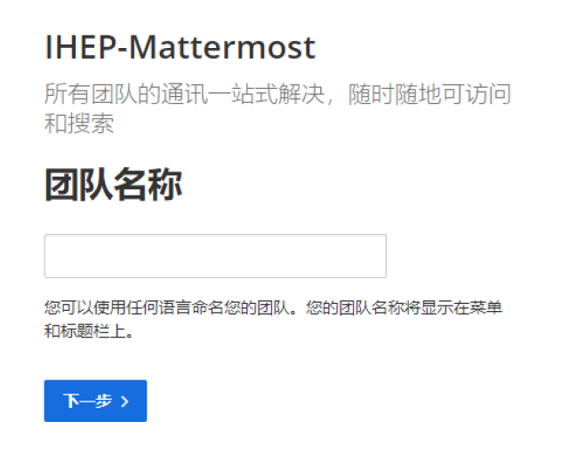
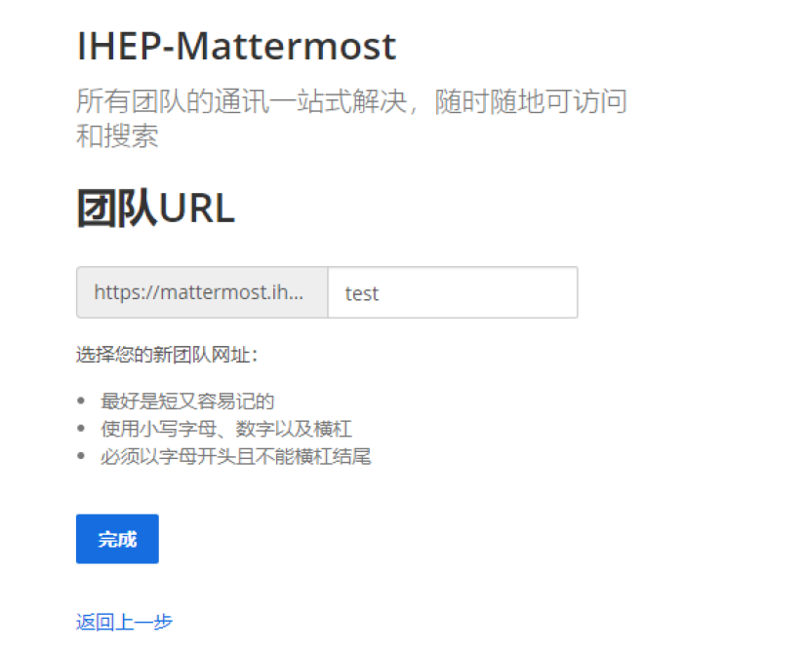
系统操作
创建团队
用户可以根据自己的喜好和需要来编辑 Web 地址，以便与团队共享。该URL可以提供给用户的团队成员，也就是希望加入创建的团队的人员。他们收到此 URL 后，便可加入该团队。
团队自身可以包含多个频道，而频道是用于特定目的的一个组。例如，“大科学工程”团队可以有针对“项目管理”、“实施”和其他各部分等等的不同频道，“开发人员”团队也可以有针对“iOS 开发人员”和“Android 开发人员”的不同频道。

Slide 8
系统操作
Channels

Slide 9
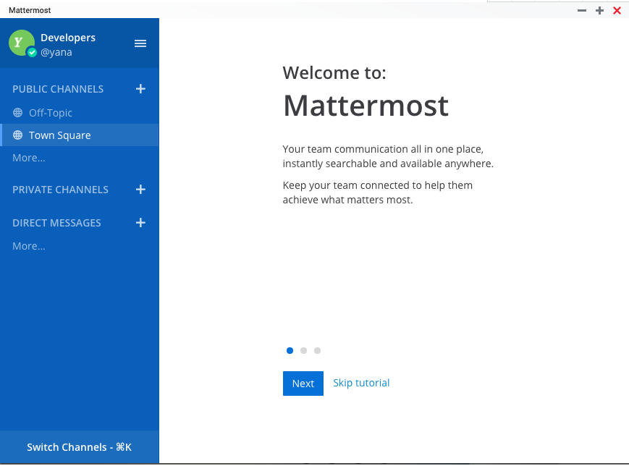
系统操作
进入后会有简单的引导教程

Slide 10
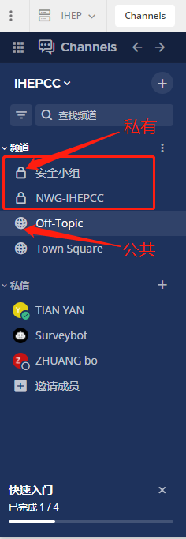
系统操作
频道类型（加入一个团队后才可操作）
Mattermost 具有的频道功能可组织不同主题之间的对话。频道分为三种类型：“公共频道”、“私有频道”和“私信”。
“Public Channels”（公共频道）对团队中的所有成员开放。默认情况下，新团队成员在注册之后会自动加入两个公共频道：“Town Square”（广场）和“Off-Topic”（讨论区）。
“Private Channels”（私有频道）用于敏感主题，仅对选定的团队成员可见。“Private Channels”（私有频道）的任何成员均可添加其他成员。频道成员可以随时选择离开，但只有频道所有者或团队管理员可以移除其他成员。
“Direct Messages”（私信）用于二人之间的对话。“Group Messages”（讨论组）是三人或更多人之间对话的“Direct Messages”（私信）。这两种消息都只对参与对话的人员可见。如果要与另外一个人进行私人对话，请使用“Direct Messages”（私信）。

Slide 11
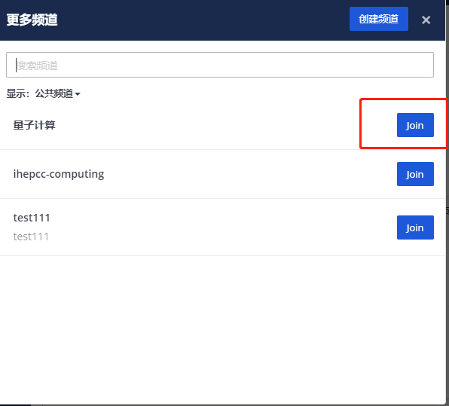
系统操作
可以浏览当前团队下的全部频道，并选择加入

Slide 12
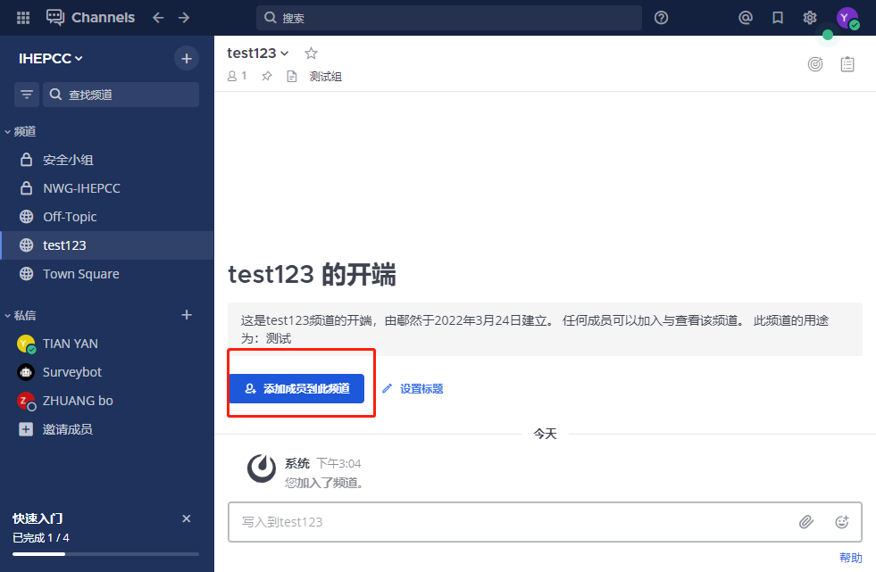
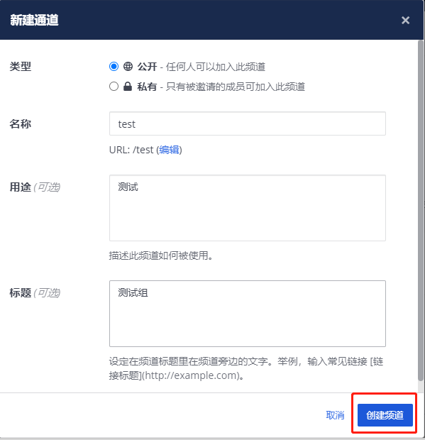
系统操作
创建新频道，并添加成员

Slide 13
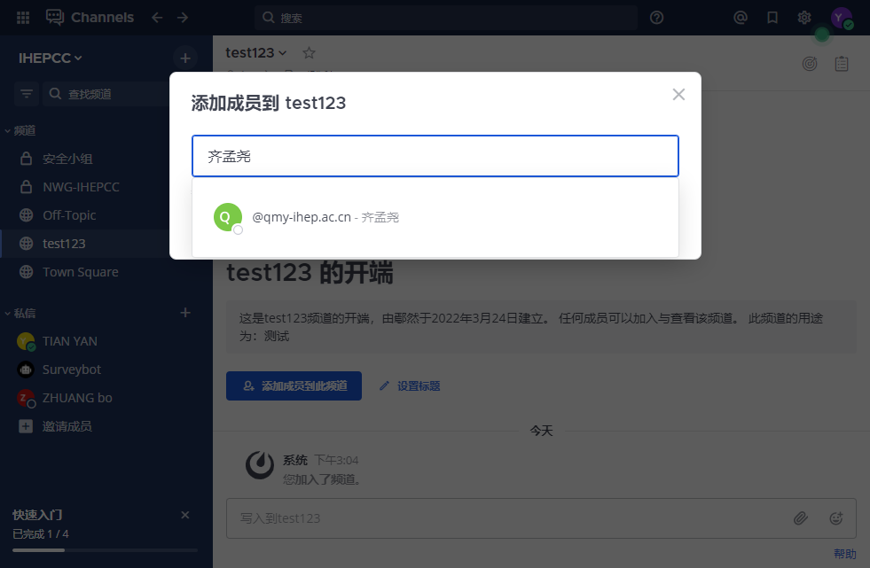
系统操作
搜索成员名字，选中成员进行添加

Slide 14
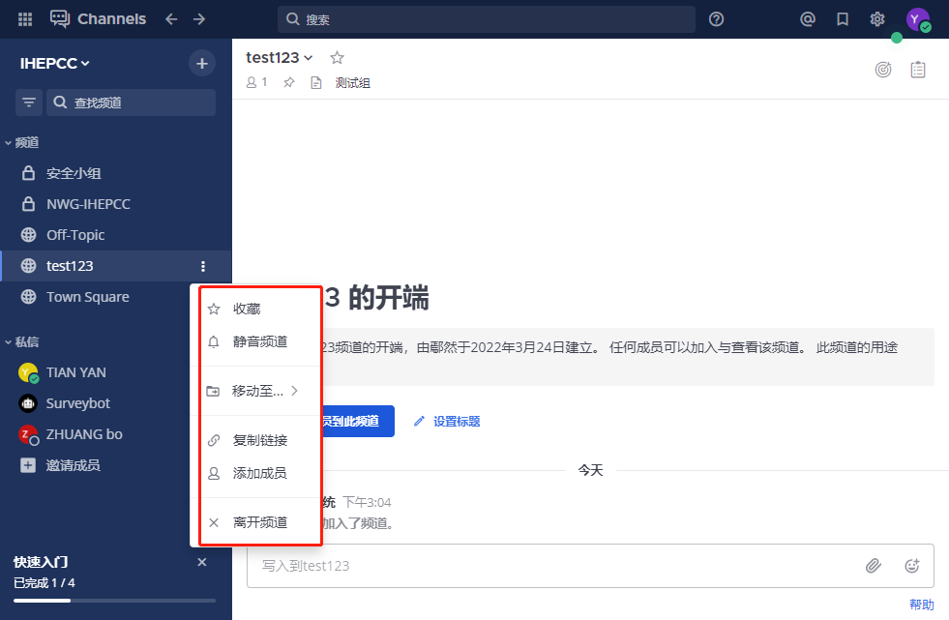
系统操作
频道管理

Slide 15
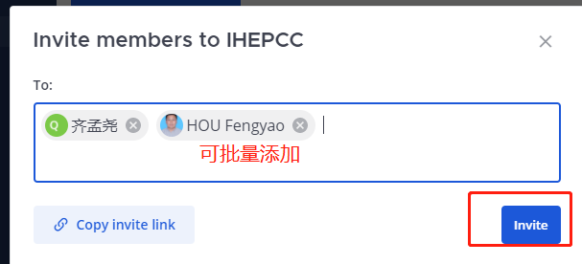
系统操作
添加私信频道成员（已在该团队内的不用再添加）

Slide 16
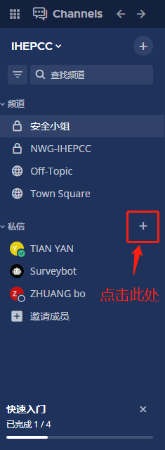
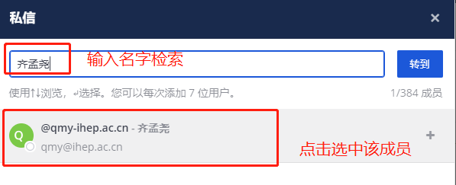
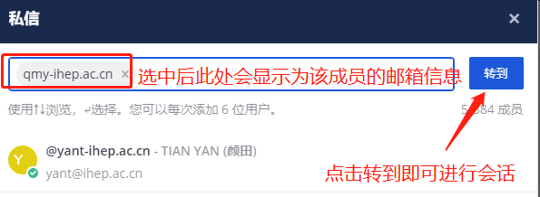
系统操作
给某个成员发送私信

Slide 17
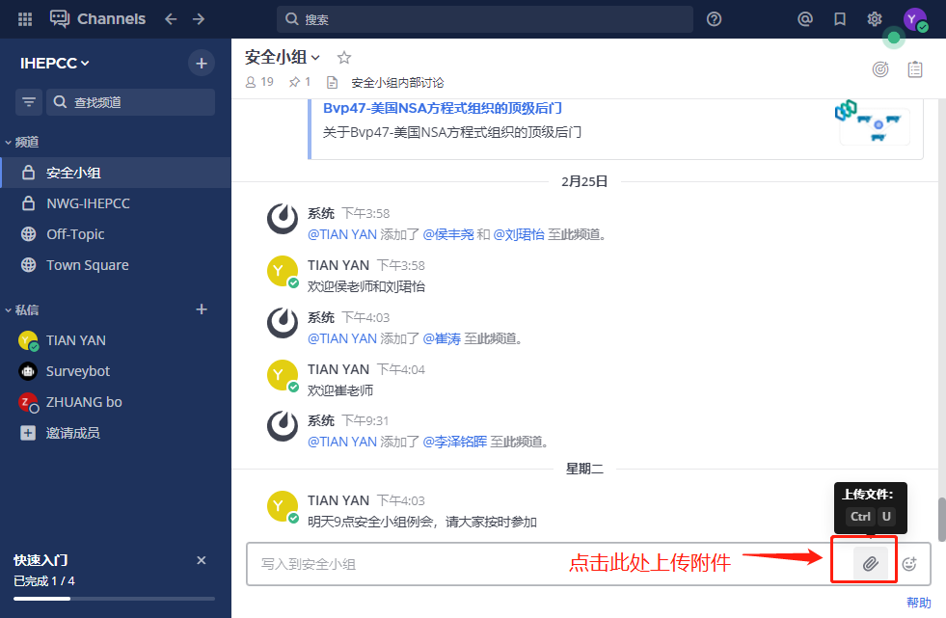
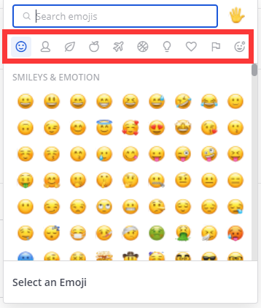
系统操作
会话
在 Mattermost 中，可随消息发送附件，可点击上传按钮或拖动文件到对话框；
可选丰富多彩的emoji表情发送，类似微信.

Slide 18
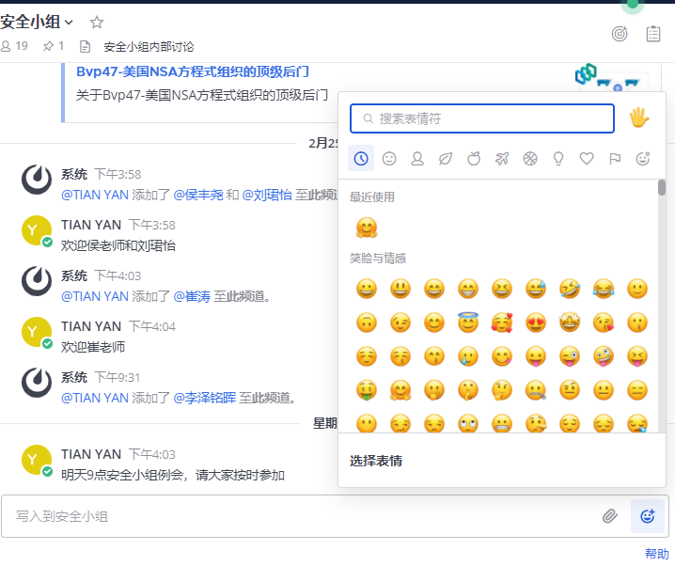
系统操作
频道内会话（相当于群组）
可以对某条消息进行如下操作：回复、点赞、标记未读、置顶、复制链接等。
复制链接后，可转发给其他人。

Slide 19
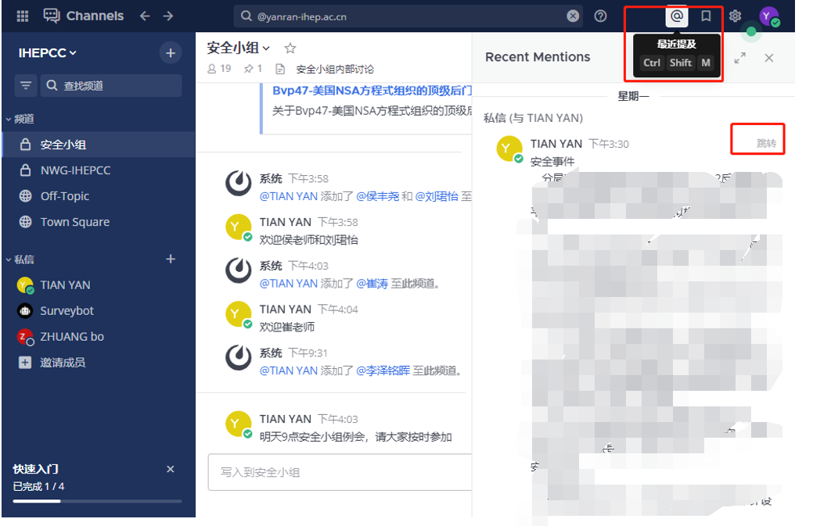
系统操作
频道内会话
查看最近提及的消息，可以跳转查看上下文。

Slide 20
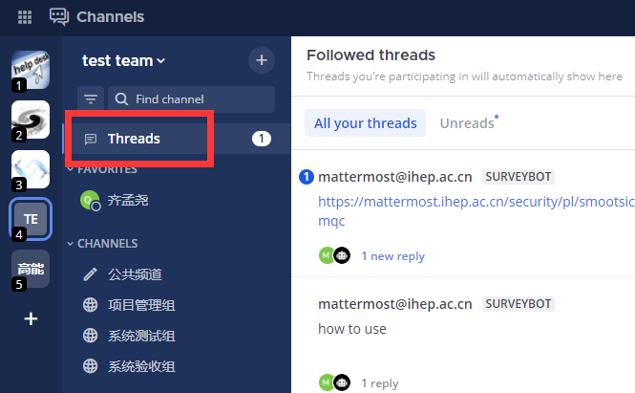
系统操作
消息管理
有时候团队内的消息太多，看不过来，可以进入团队后点击threads
点击后会显示全部跟当前账户有关的消息以及未读的消息，对用户的操作来说更加简洁。

Slide 21
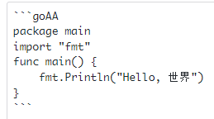
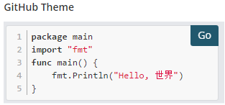
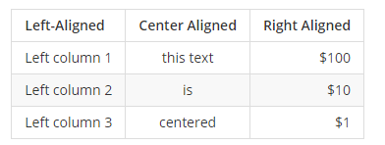
系统操作
输入内容多样化
公式、表格
多格式文本（加粗、超链接、代码格式等等）
参考：
https://mattermost.ihep.ac.cn/help/formatting?locale=en

Slide 22
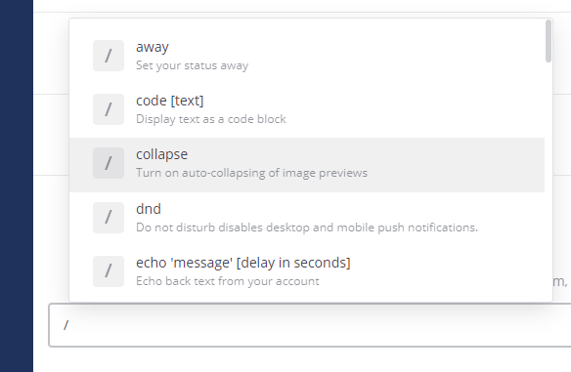
系统操作
快捷键调用
快捷键列表：同时按 CTRL+/（Mac 上为 CMD+/）来查看键盘快捷键。
对话框输入：“/” 会选择调用相关函数

Slide 23
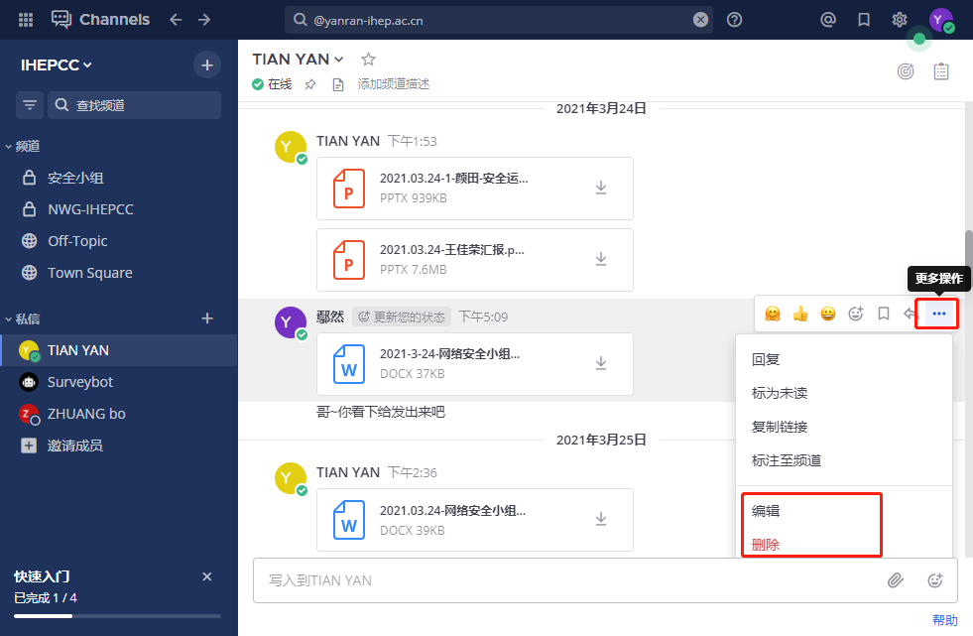
系统操作
防手滑功能——编辑或删除已发送的消息
有时候一不小心误发消息，Mattermost可以修改或删除已发送的任何消息（没有时间限制），只需要选定对应消息，在右边点击更多操作即可。

Slide 24
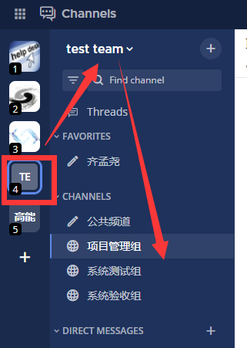
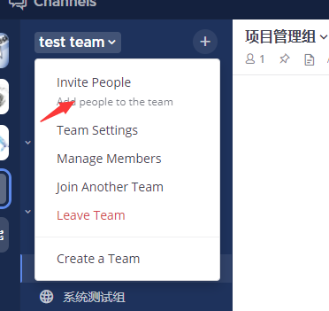
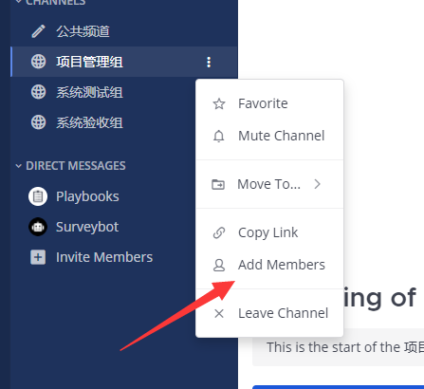
系统操作
以新建项目团队场景为例
1、新建项目团队，并邀请相关用户加入（输入邮箱名称）
2、团队内新建频道，添加团队中的人即可

Slide 25
系统操作
Boards

Slide 26
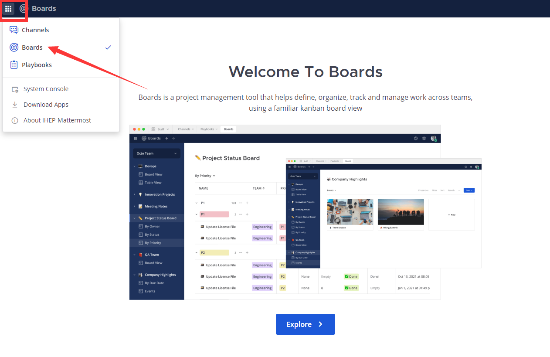
系统操作
Boards 简介
类似于看板的功能，可以管理项目、工作任务。团队和组织中的每个人都可以清晰的看到任务清单、负责人、自己负责的内容和任务截止时间。团队的人可以看到项目的所有信息，包括文档、图片和链接等。

Slide 27
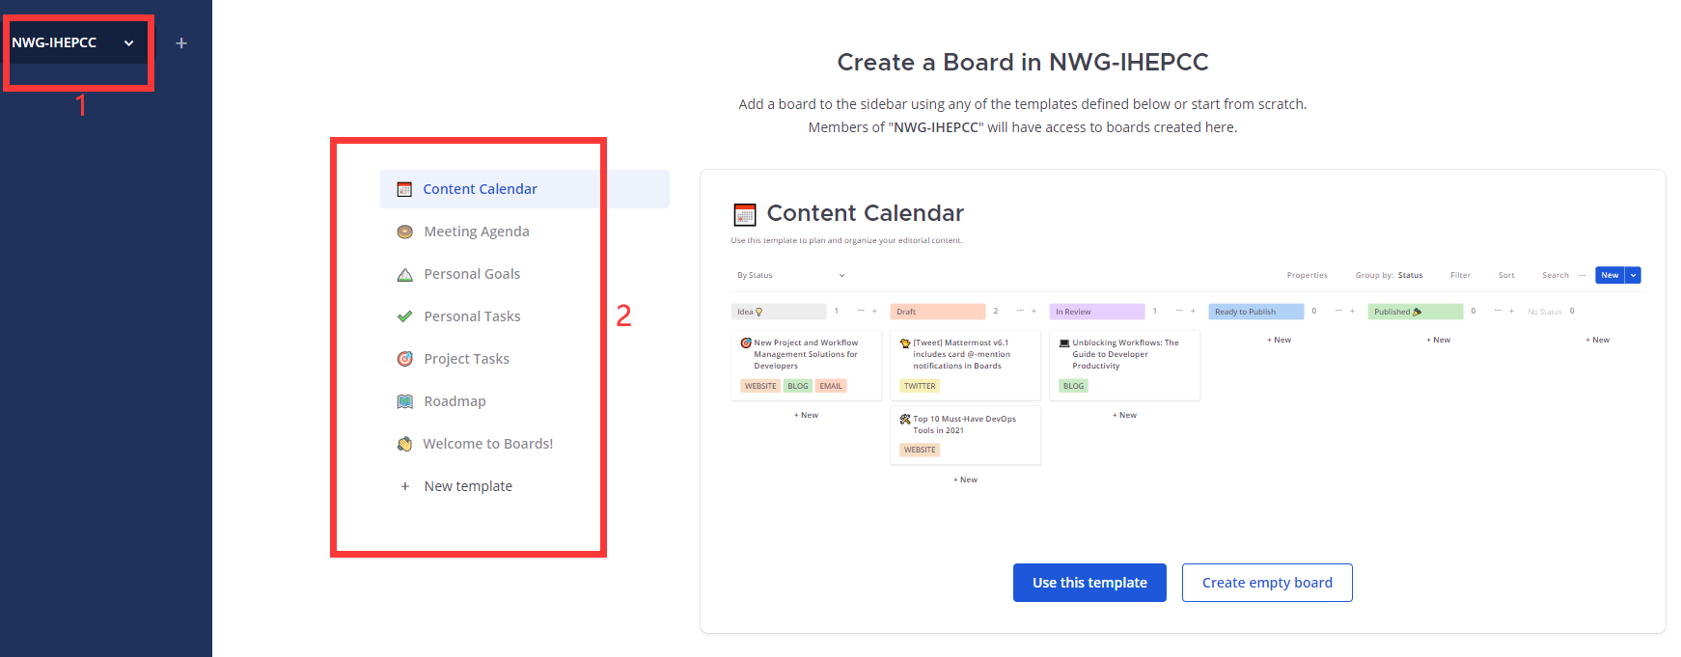
系统操作
Boards 功能
Boards基于频道授权，频道内所有人可以读写看板内容.可分享只读版本的链接给任何人.
默认6个模板可选：日历内容、会议日程、个人目标、个人任务、项目任务、软件路线图。也可自定义模板。

Slide 28
系统操作
新建Boards（以通用模板为例）
点击左边栏可切换四种视图：看板视图、日历视图、图片视图和表格视图.
所有操作均为即时自动保存

Slide 29
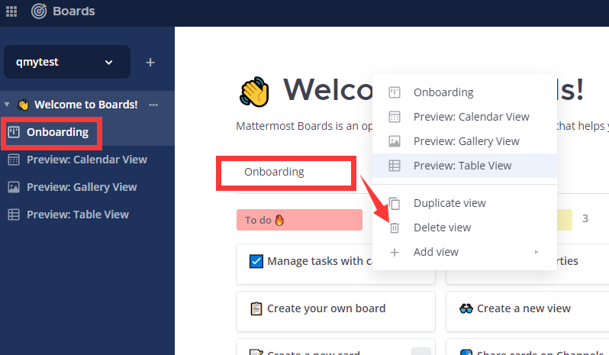
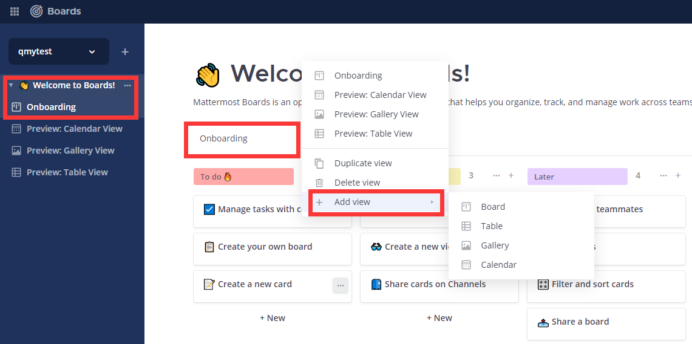
系统操作
新建Boards（以通用模板为例）
可以新增、复制和删除视图.

Slide 30
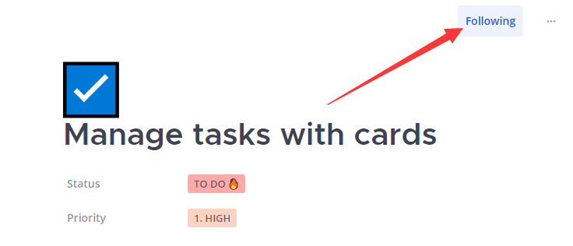
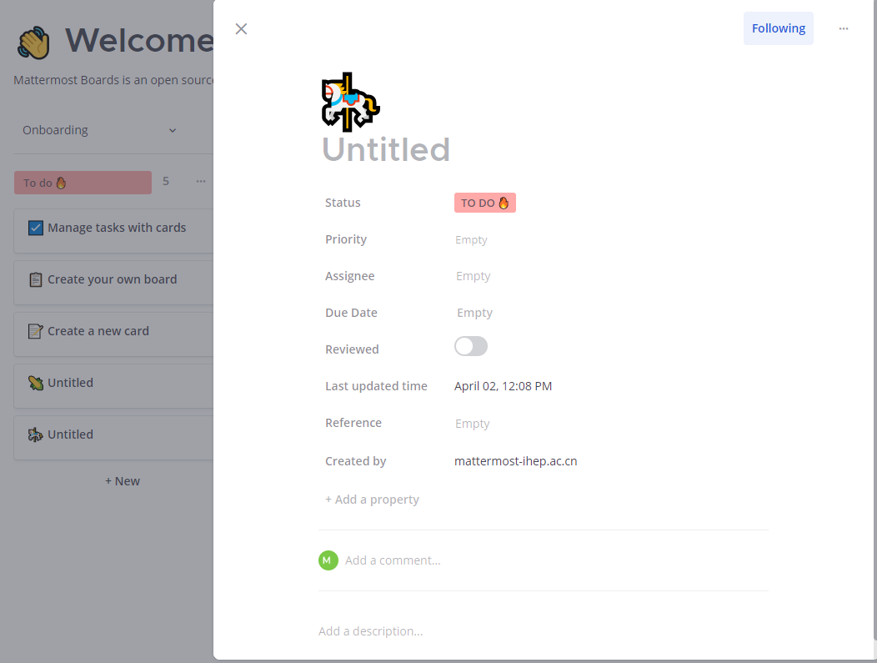
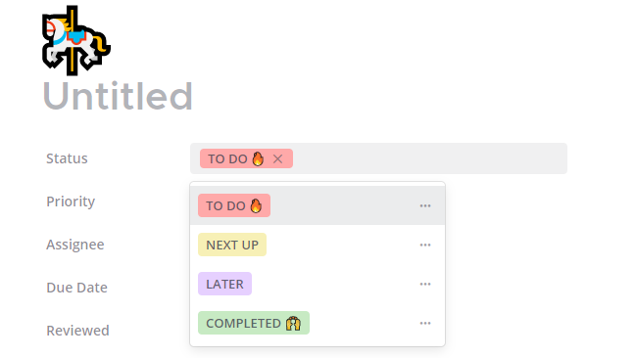
系统操作
Boards 卡片功能
Boards由卡片组成。可对卡片进行新增、修改和拖拽.
卡片内各项属性都可更改。
卡片改成following后，有更新会收到机器人发的即时信息和一个链接可看详细内容。

Slide 31
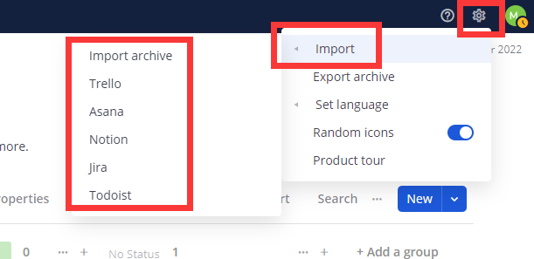
系统操作
Boards 外部导入数据
导入支持多种类型文件转换，包括Asana JSON 、Jira .XML、Notion CSV、markdown、Trello .json 、Todoist .json转换成.boardarchive

Slide 32
系统操作
Playbooks

Slide 33
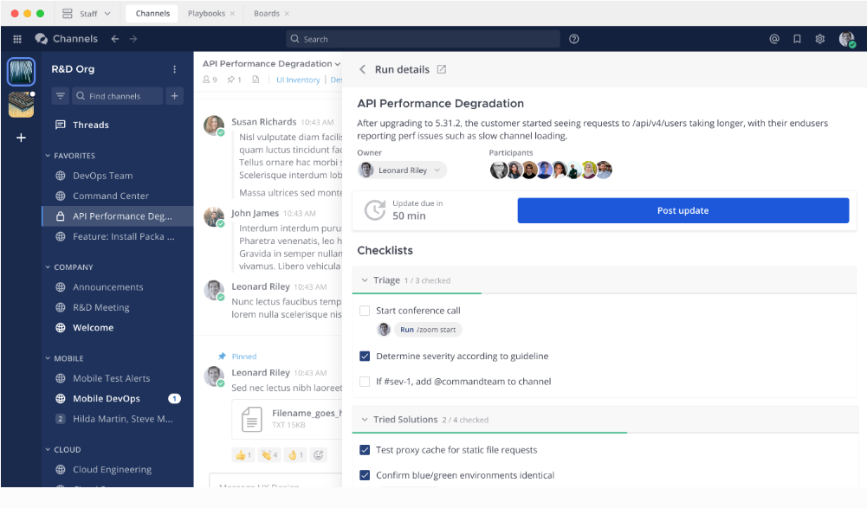
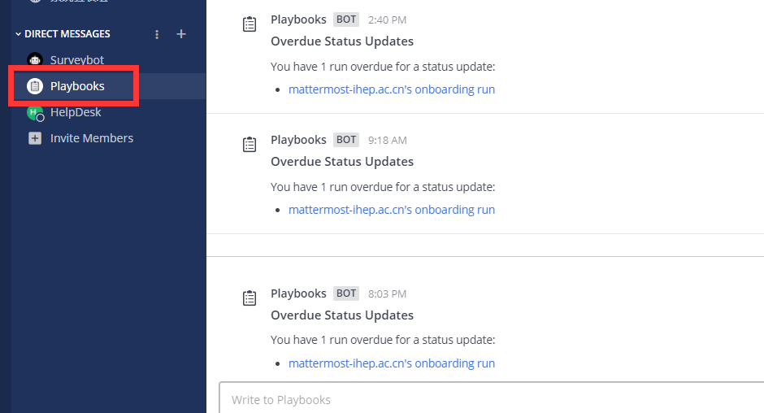
系统操作
Playbooks 简介
Playbooks 是一个团队协作工具，预先配置的工作流程，可用于团队无缝管理，根据需要在团队中执行这些工作流程。
预先创建的任务列表可以在组中实时跟进（playbooks机器人会一直提醒），确保每个人清楚已完成的事情和接下来要做的.

Slide 34
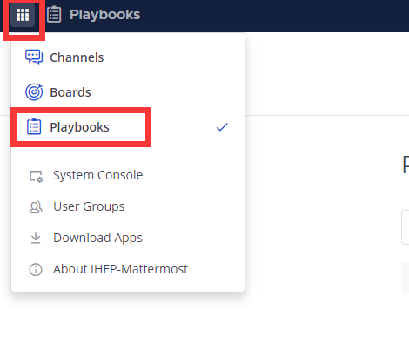
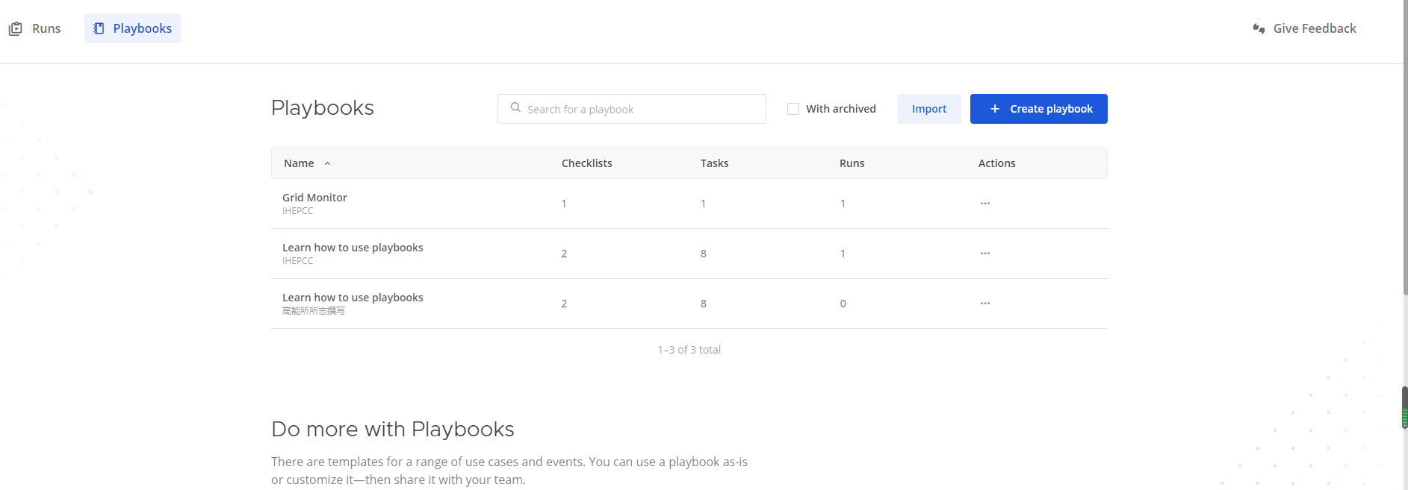
系统操作
使用Playbooks – 新建
Playbooks由4部分组成：
清单: 计划进行的待完成任务.
模板: 用于更新和提醒等动作的模板，可自定义和选择默认模板.
执行: 针对邀请用户、 webhooks、欢迎语和channel导出设备等的自动化选择执行.
权限: 在频道和playbook层管理权限

Slide 35
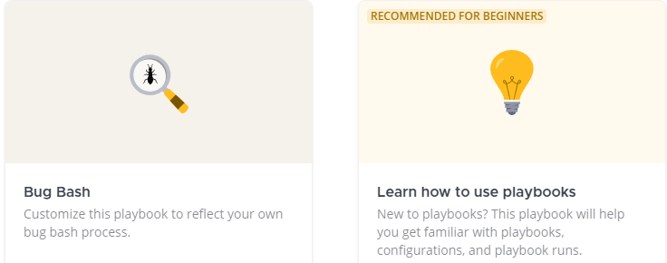
系统操作
使用Playbooks – 新建
模板: 可根据需求，新建以下几种模板，共享给团队来执行.

Slide 36
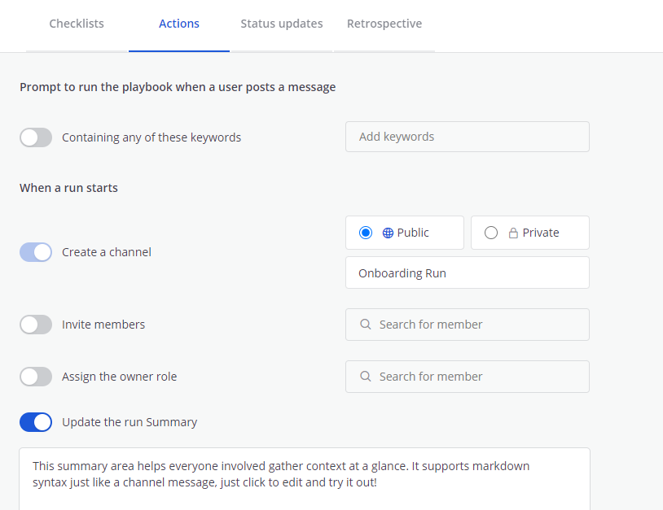
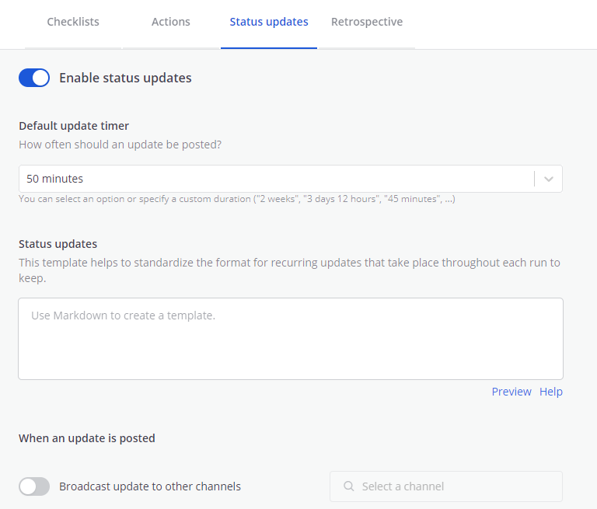
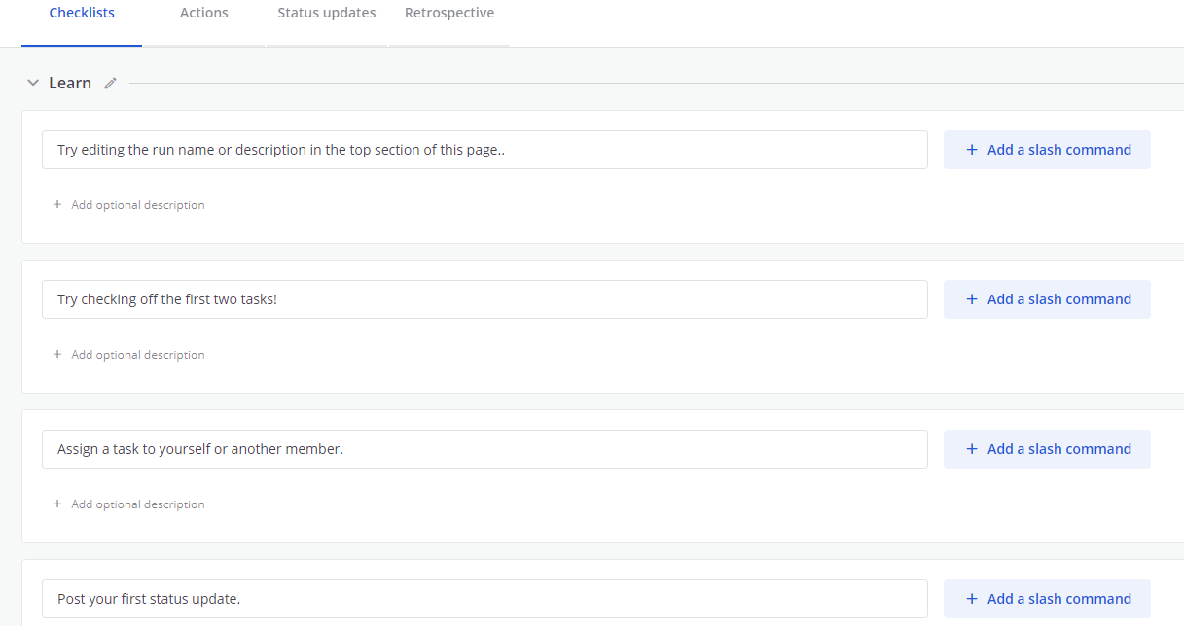
系统操作
使用Playbooks – 计划
新建Playbooks计划，包括清单、行为动作、状态更新和追溯（该功能默认关闭）。

Slide 37
系统操作
使用Playbooks – 命令方式快速调用
可在任何频道里输入命令行来调用playbooks，详细指令如下：
/playbook start - Start a playbook run.
/playbook end - End a playbook run.
/playbook update - Update the current playbook run’s status.
/playbook restart - Restart an ended playbook run.
/playbook check [checklist item] - Check/uncheck the specified task.
/playbook announce ~[channels] - Announce the current playbook run in other channels.
/playbook list - List all your ongoing playbook runs.
/playbook owner [@username] - Show or change the current playbook run owner.
/playbook info - Show a summary of the current playbook’s activities.
/playbook todo - This slash command can be run in any channel, Direct Message, or Group Message. Once run, it delivers an updated digest which includes a list of active runs you belong to.

Slide 38
系统操作
手机APP系统操作

Slide 39
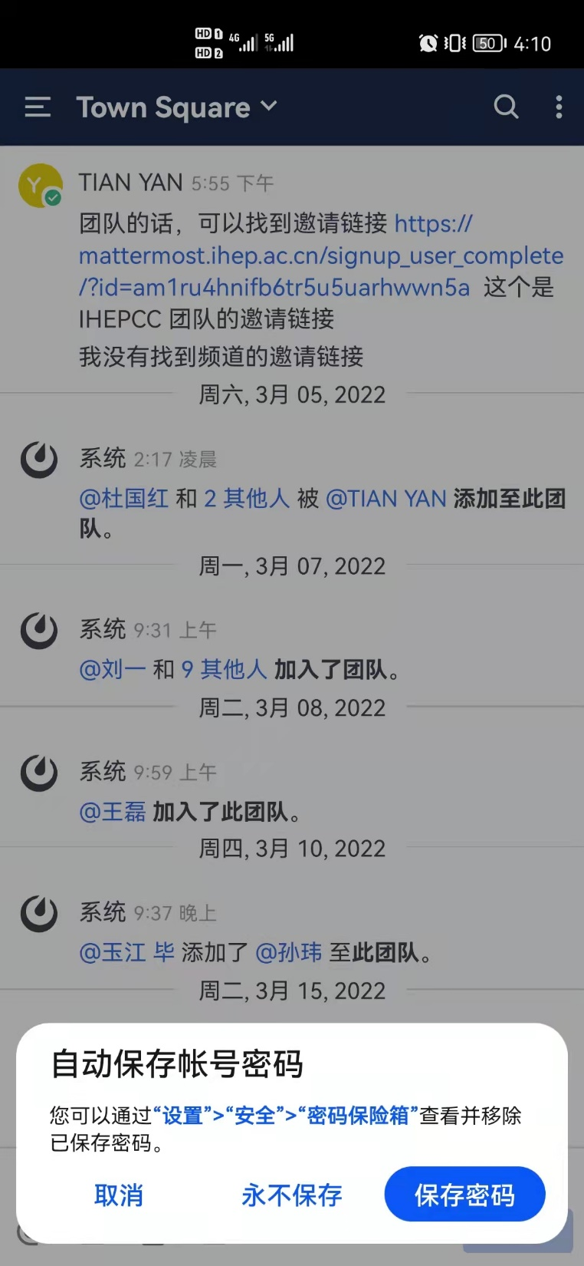
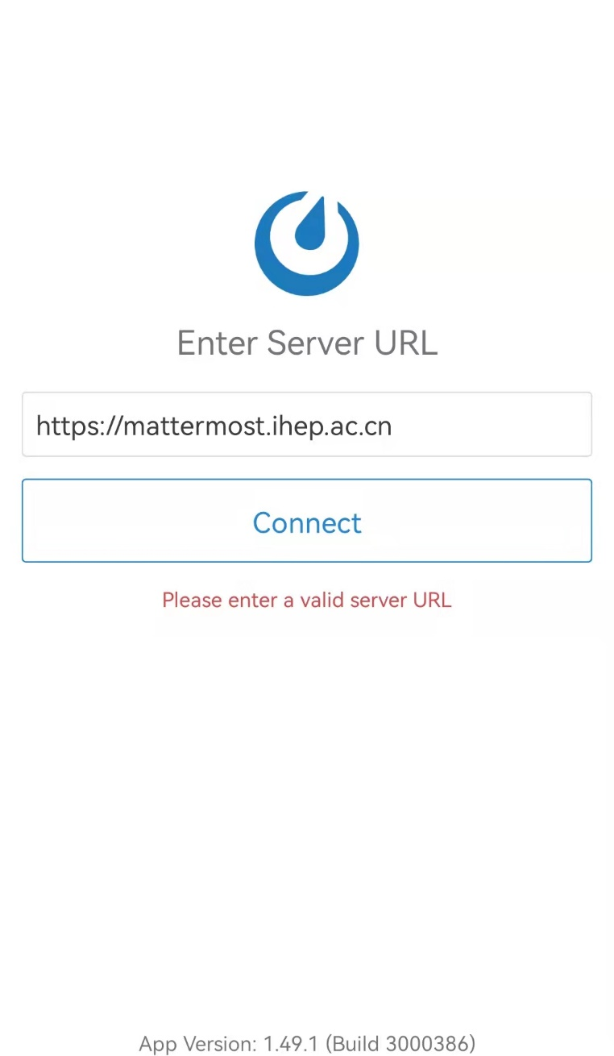
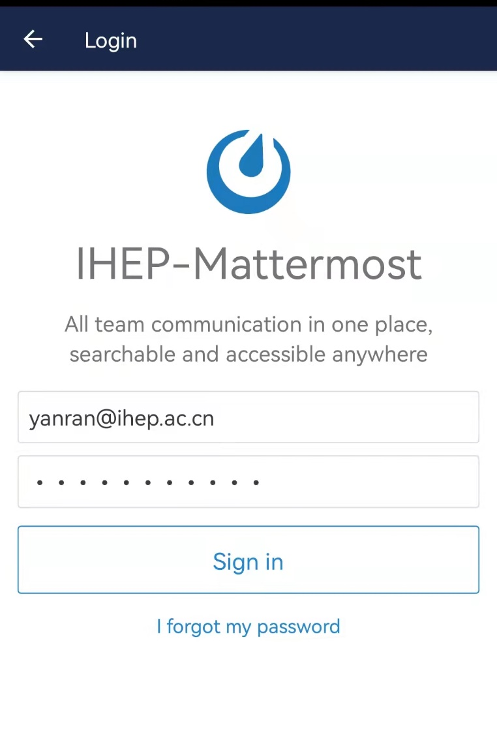
APP系统操作（鸿蒙系统为例）
APP登录

Slide 40
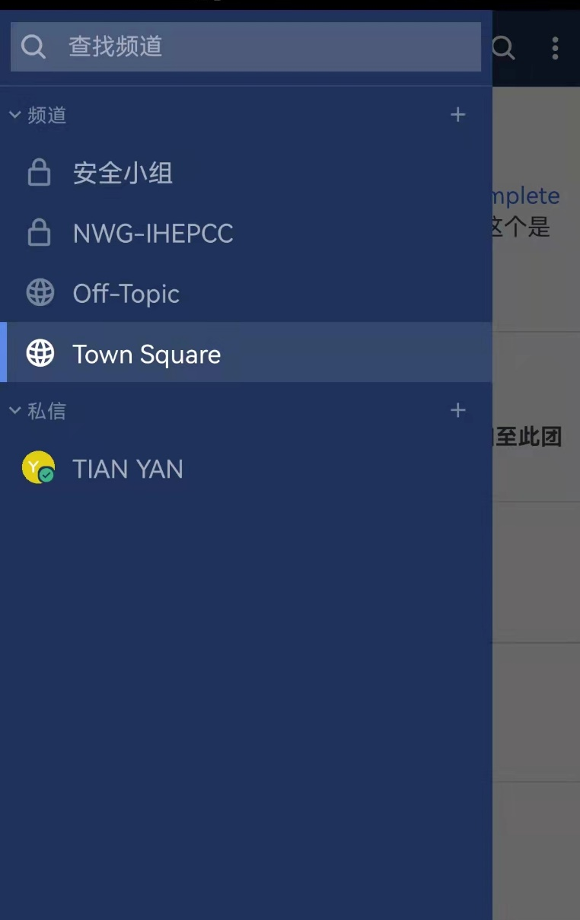
APP系统操作（鸿蒙系统为例）
导航栏

Slide 41
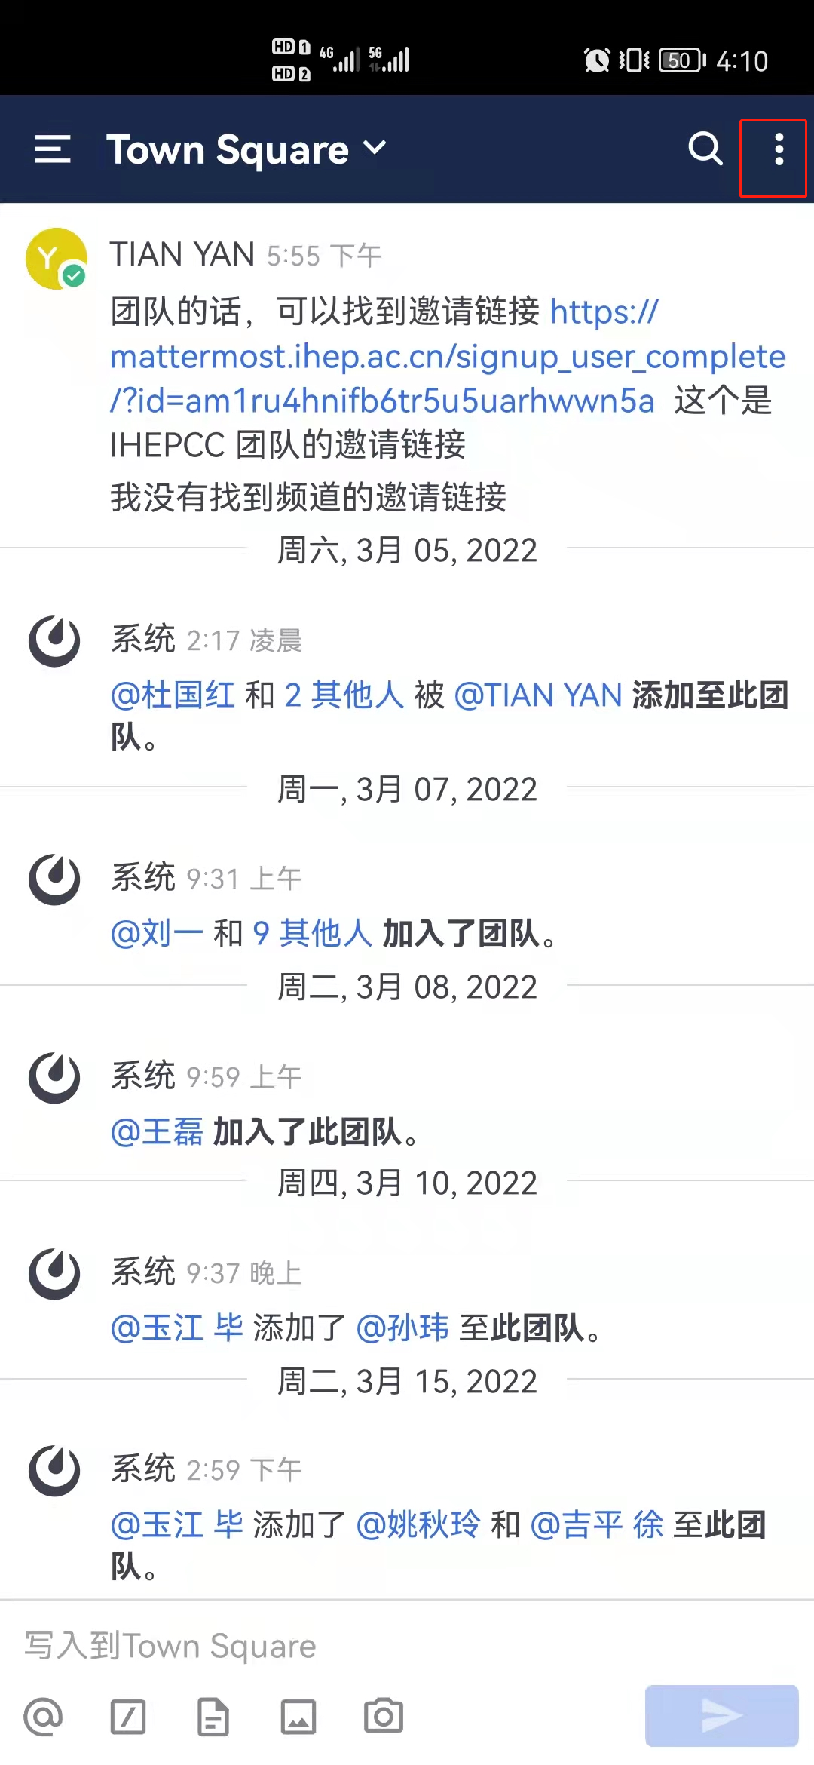
APP系统操作（鸿蒙系统为例）

Slide 42
APP系统操作（鸿蒙系统为例）
搜索

Slide 43
APP系统操作（鸿蒙系统为例）
直接拍照或录制发送

Slide 44
常见问题及解答
Q1:在 Mattermost 中，团队与频道之间有何不同？
团队自身可以包含多个频道，而频道是用于特定目的的一个组。例如，“营销”团队可以有针对“社交媒体营销”、“报纸”和“电台”的不同频道，“开发人员”团队也可以有针对“iOS 开发人员”和“Android 开发人员”的不同频道。
Q2:在 Mattermost 中，我能否在被移出团队或离开团队之后重新加入团队？
只有在团队设置为“Allow any user with an account on this server to join this team”（允许在此服务器上具有帐户的任何用户加入此团队）或者您收到新邀请时，您才能重新加入团队。即使重新加入，您也不再是原有频道中的成员。
Q3: 与微信相比，有哪些优势？
数据全部本地化存储，更安全；输入格式多样化；输入内容丰富
缺点是目前暂不支持语音和视频通话，后期版本会更新

Slide 45
用户支持频道
Mattermost里创建了helpdesk公开团队，和用户支持的公开频道
用户有任何问题可以直接在公开频道里@helpdesk，会自动发送邮件给helpdesk来处理。

Slide 46
感谢
计算中心
汇报人：齐孟尧

